Slide 1
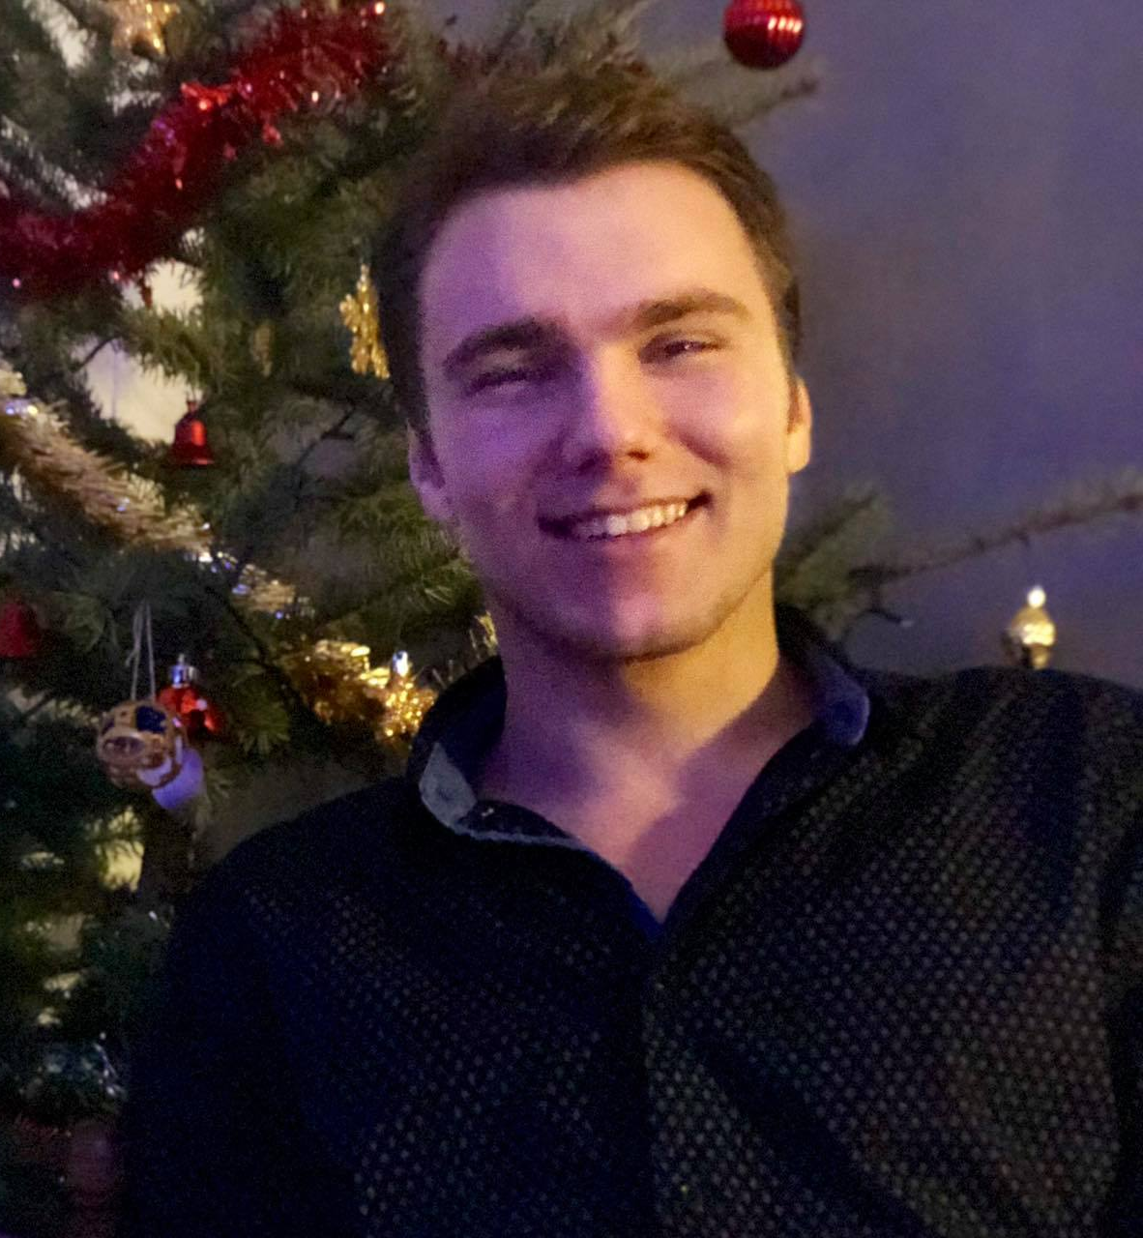






















Thomas GIGOUT
Étudiant en licence informatique à l’université de Reims Champagne Ardenne.
Passionné par l’univers du numérique et des nouvelles technologies.
Organisé, volontaire & pragmatique.
Expérience professionnelle
Contact
n 06.49.02.86.61
^ 99 rue Gambetta 51100, Reims
> thomasgpro@hotmail.com
8 22/10/1998 ~ Permis B & A2
Manutentionnaire ~ Auribault S.A.S
Chargé d’assembler des lots pour des collectivités, de recevoir les produits et les organiser / stocker dans l’entrepôt
2014
Équipier polyvalent ~ McDonald’s S^{t}-Dizier
Chargé d’assembler les produits en cuisine, de recevoir des livraisons de produits ainsi que d’accueillir et servir les clients
Été 2015
Été 2016
Animation ~ Société JMA52, Flunch S^{t}-Dizier
Chargé d’animation en tant que mascotte
Compétences
Équipier polyvalent ~ Quick Thillois
Chargé d’assembler les produits en cuisine, de recevoir des livraisons de produits ainsi que d’accueillir et servir les clients
Suite Bureautique
Oct 2017 -
Sept 2018
Logiciels de retouche
Équipier polyvalent ~ Burger King Thillois
Chargé d’assembler les produits en cuisine, de recevoir des livraisons de produits ainsi que d’accueillir et servir les clients
A partir de Mars 2019
Assistant manager ~ Burger King Thillois
Mêmes missions que ci dessus en ajoutant le fait de gérer une équipe, ainsi que de vérifier le respect des règles de conservations, de fabrication et de ventes.
PHP / MySQL
Sept 2018 -
Aujourd’hui
HTML 5 / JS / CSS
Java
Formations
C
Licence Informatique 2ème année (en cours)
Université de Reims Champagne-Ardenne
Bac Scientifique 2016
Lycée Saint-Exupéry, S^{t}-Dizier
C++
Français
Anglais
Loisirs
Allemand

